Slide 1










ĐỊA LÝ

Slide 2


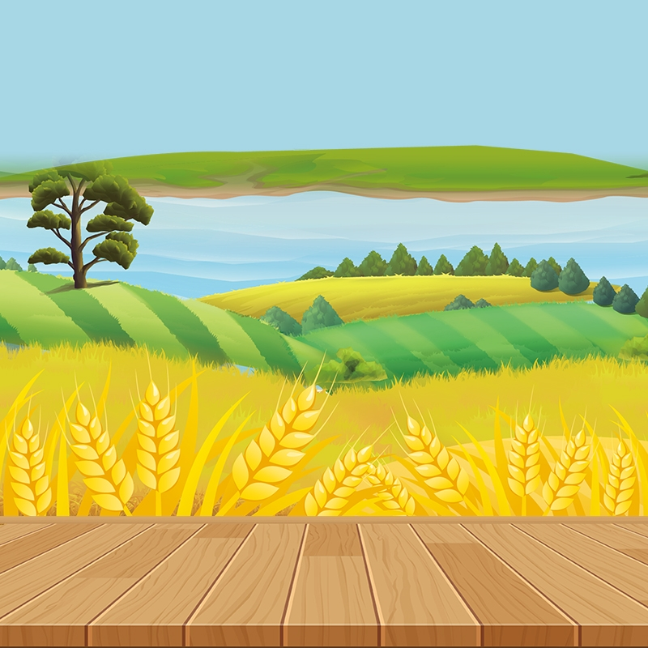



KHởi
Động

Slide 3


Đồng bằng Bắc Bộ là vựa lúa lớn nhất của cả nước

Slide 4


Vì sao đồng bằng Bắc Bộ trở thành vựa lúa lớn thứ hai của cả nước?
Nhờ có đất phù sa màu mỡ, nguồn nước dồi dào, người dân có nhiều kinh nghiệm trong sản xuất

Slide 5
Đồng bằng Bắc Bộ là vùng trồng nhiều rau xứ lạnh, nuôi nhiều lợn và gia cầm.

Slide 6
KHÁM PHÁ

Slide 7


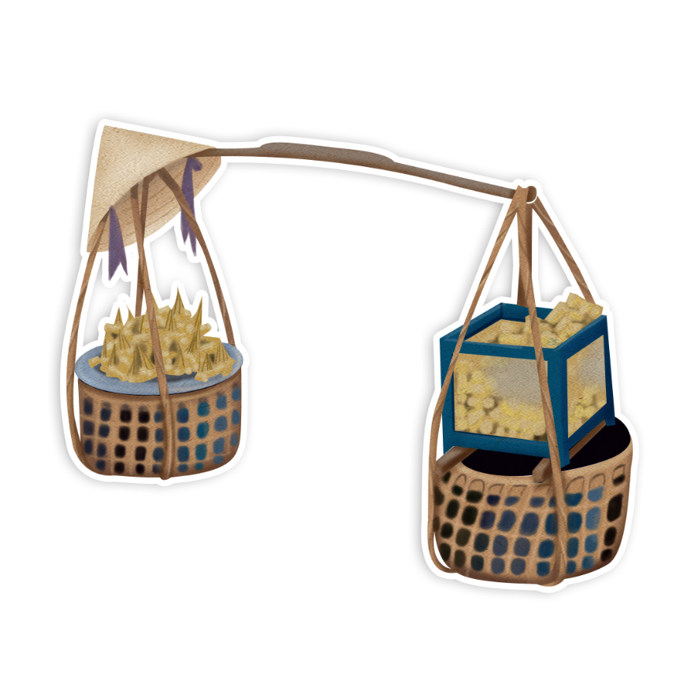
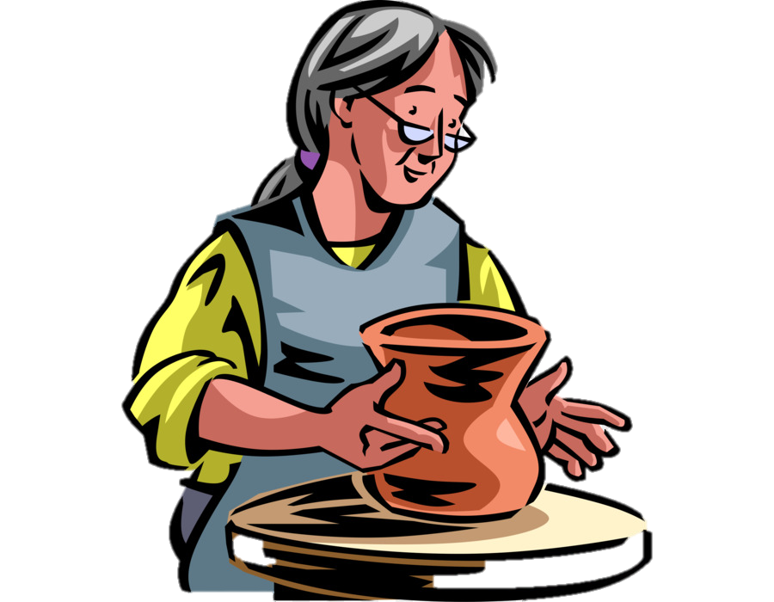
Địa lí
Hoạt động sản xuất
của người dân
ở đồng bằng Bắc Bộ (tt)

Slide 8
YÊU CẦU CẦN ĐẠT
- Trình bày một số đặc điểm tiêu biểu về nghề thủ công và chợ phiên người dân vùng đồng bằng Bắc Bộ.
Các công việc cần làm trong quá trình sản xuất gốm.
Xác lập mối quan hệ giữa thiên nhiên, dân cư với hoạt động sản xuất.

Slide 9
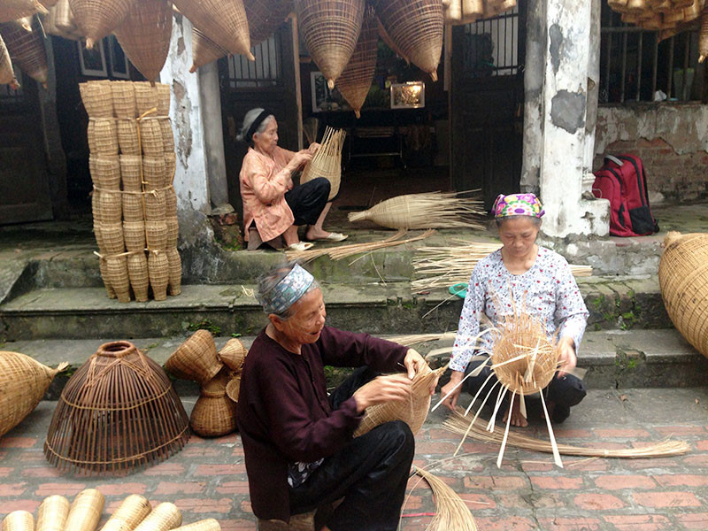
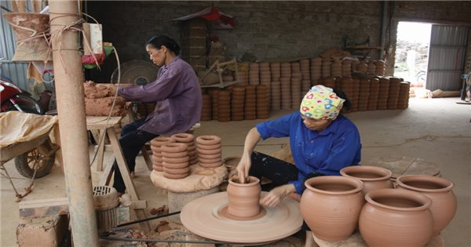

3. Nơi có hàng trăm nghề thủ công truyền thống
Nghề thủ công truyền thống là nghề chủ yếu làm bằng tay, dụng cụ làm đơn giản, sản phẩm đạt trình độ tinh xảo.
Nghề thủ công truyền thống là gì?

Slide 10
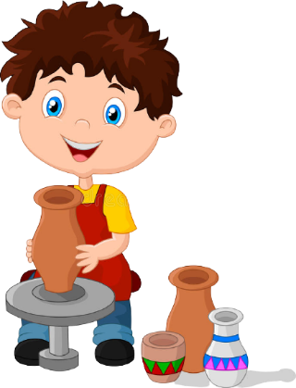

3. Nơi có hàng trăm nghề thủ công truyền thống
Đọc thầm thông tin trang 106
Em hãy kể tên các làng nghề truyền thống và sản phẩm của các làng nghề.

Slide 11


Một số làng nghề truyền thống và sản phẩm của các làng nghề
Tên làng nghề | Sản phẩm làng nghề
Vạn Phúc ( Hà Nội ) | Lụa tơ tằm
Bát Tràng ( Hà Nội ) | Đồ gốm
Đồng Xâm ( Thái Bình ) | Chạm bạc
Đồng Kỵ ( Bắc Ninh ) | Đồ gỗ
Kim Sơn ( Ninh Bình ) | Chiếu cói
Đông Hồ ( Bắc Ninh ) | Tranh dân gian
Chuyên Mỹ ( Hà Nội ) | Khảm trai
Kiêu Kỵ ( Hà Nội ) | Dát vàng
Văn Lâm ( Ninh Bình ) | Thêu ren

Slide 12
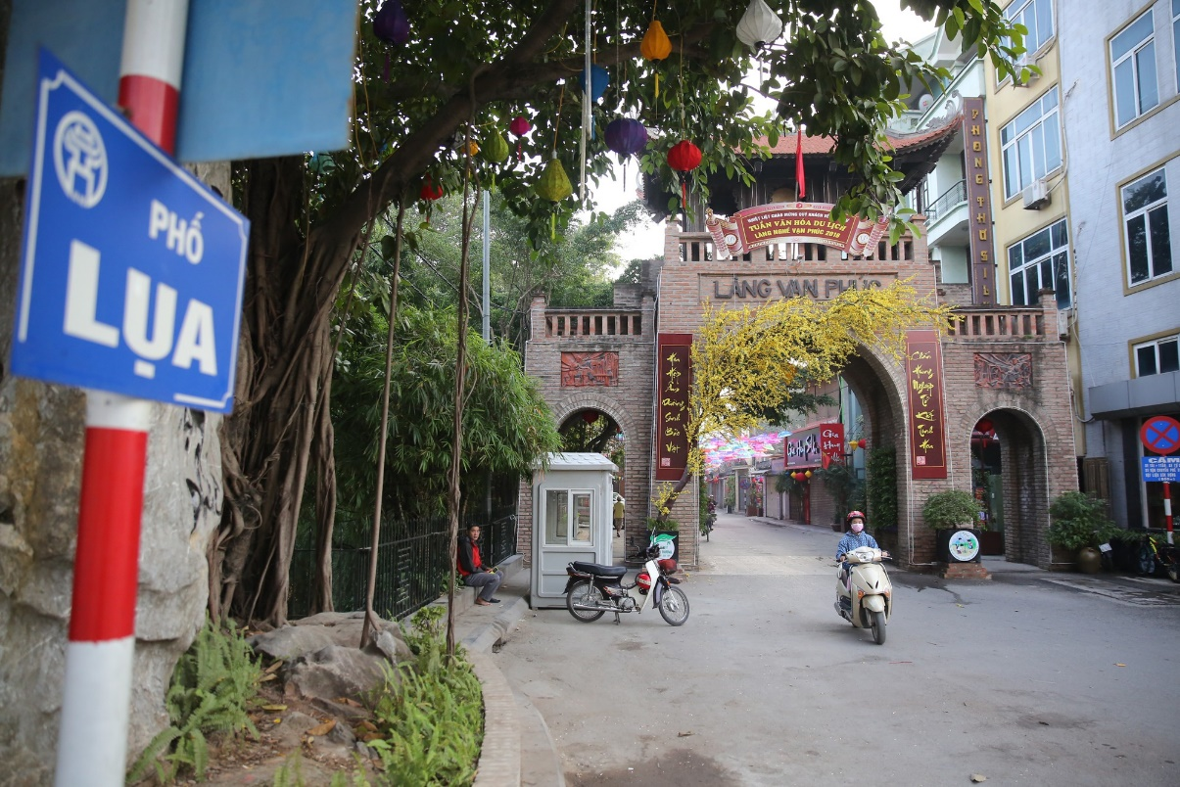
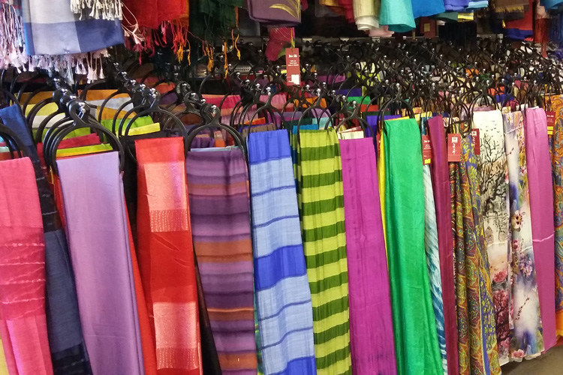
Làng lụa Hà Đông hay Làng lụa Vạn Phúc
Là một làng nghề dệt lụa tơ tằm đẹp nổi tiếng có từ ngàn năm trước. Lụa Hà Đông từng được chọn may trang phục cho triều đình.

Slide 13
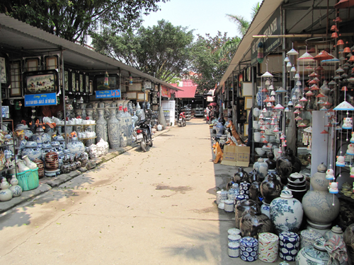
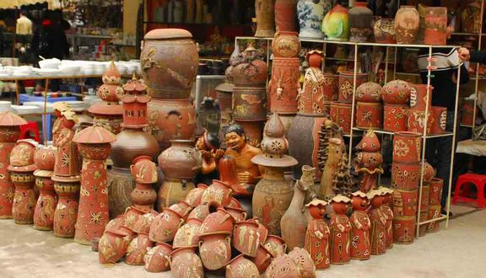
Làng gốm Bát Tràng
Làng gốm Bát Tràng không chỉ là nơi lưu giữ nét văn hóa truyền đời của Hà Nội, mà còn một trong những nguồn cung cấp đồ gốm sứ lớn nhất Việt Nam.

Slide 14
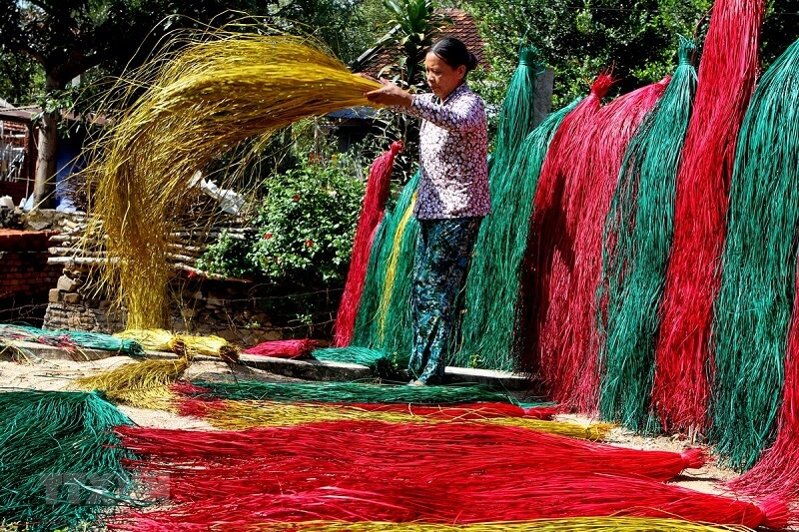
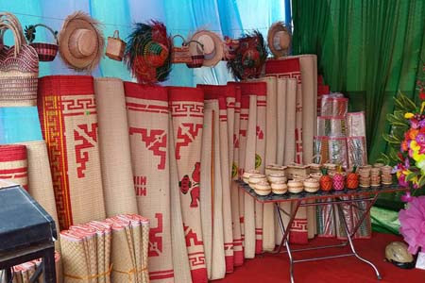
Chiếu cói
Kim Sơn
Chiếu cói Kim Sơn và những sản phẩm được làm từ cây cói là truyền thống trăm năm của mảnh đất Kim Sơn, những sản phẩm này đã trở nên nổi tiếng cả trong nước và nước ngoài với chất lượng tốt, độc đáo, gần gũi với cuộc sống và thiên nhiên.

Slide 15
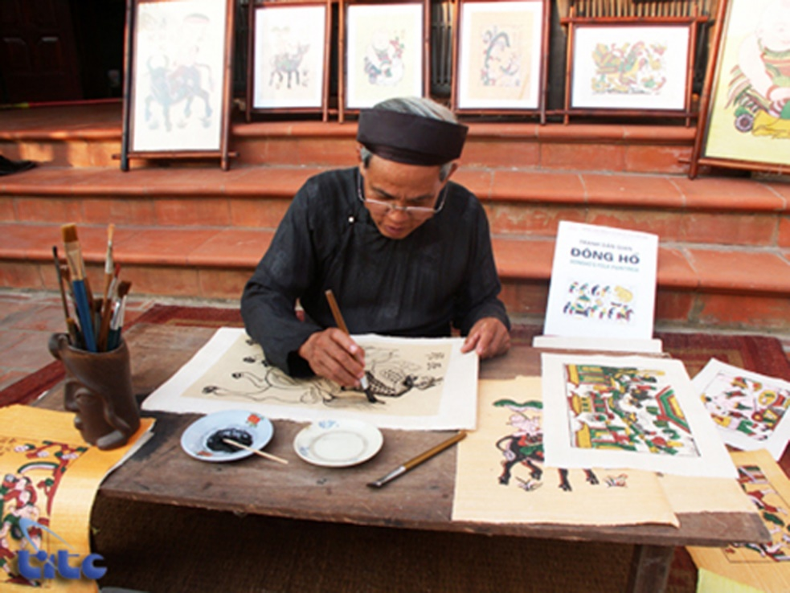
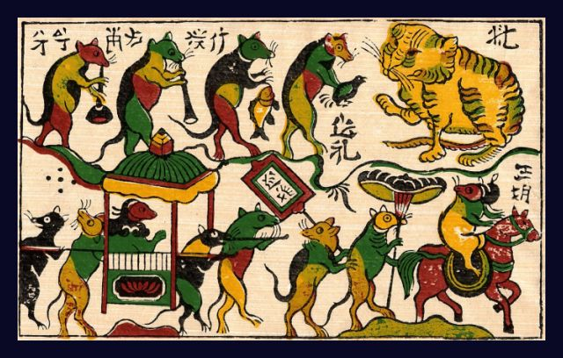
Tranh Đông Hồ
Tranh Đông Hồ, hay tên đầy đủ là tranh khắc gỗ dân gian Đông Hồ là một dòng tranh nhân gian
Việt Nam với xuất xứ từ làng
Đông Hồ (tỉnh Bắc Ninh).

Slide 16
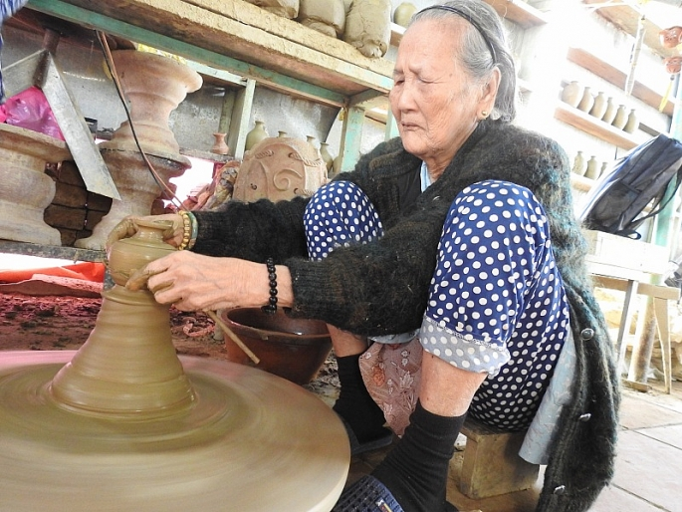
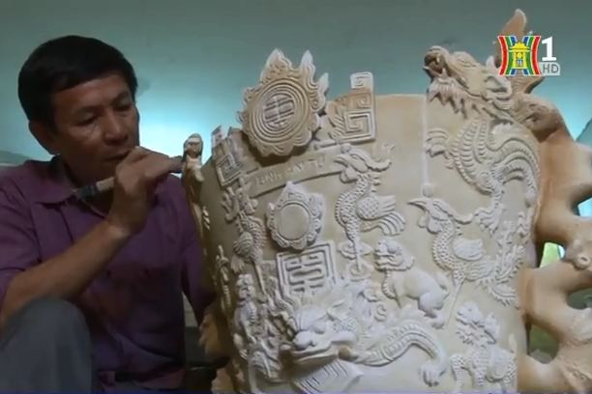
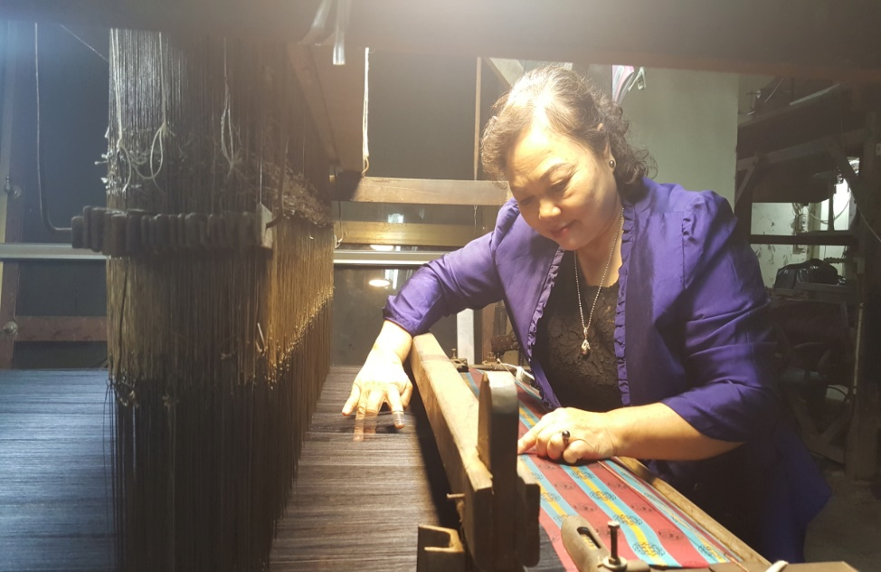
Những người làm nghề thủ công giỏi được gọi là nghệ nhân.
Nghệ nhân Nguyễn Thị Được
Nghệ nhân Trần Độ
Nghệ nhân Nguyễn Thị Tâm
Nghệ nhân Tràn Độ người Phục chế gốm cổ Thăng Long, gốm men nâu đời Trần và sáng chế nhiều bài men đẹp, độc đáo. Đây cũng là nghệ nhân nổi tiếng nhất của làng gốm Bát Tràng, lò gốm của ông đã từng được đón tiếp nhiều nhà lãnh đạo Việt Nam ghé thăm
Dù đã ở tuổi 95, nghệ nhân Nguyễn Thị Được chưa một ngày bỏ bàn xoay, chưa một ngày đôi tay già ấy ngừng vê đất, vuốt gốm. Bà đã dành cho gốm một thứ tình yêu mấy chục năm nay không thay đổi.
Nghệ nhân Nguyễn Thị Tâm - một đời tơ lụa, người thổi hồn vào tơ lụa
Cơ sở sản xuất của gia đình bà mang tên cụ Triệu Văn Mão - một nghệ nhân làng lụa trước đây, cũng là bố chồng của bà - hiện có 10 máy dệt. Đây được ví như “Vạn Phúc thu nhỏ”, là nơi sản xuất và địa chỉ tham quan của du khách. Từ chất liệu tơ tằm, xưởng của bà dệt ra rất nhiều sản phẩm, như: lụa vân, the, đũi, sa-tanh… với hoa văn, mẫu mã đa dạng.

Slide 17
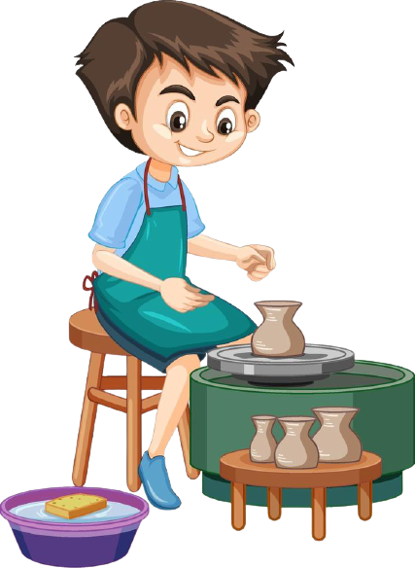
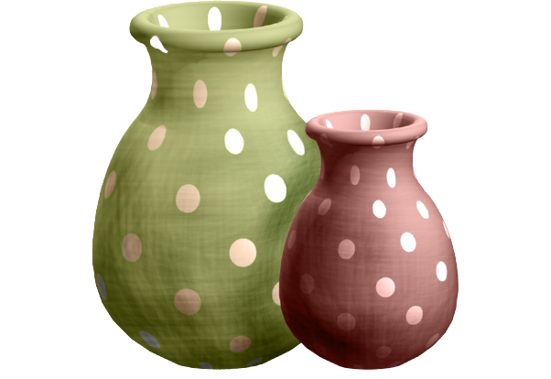
Quy trình
sản xuất gốm

Slide 18
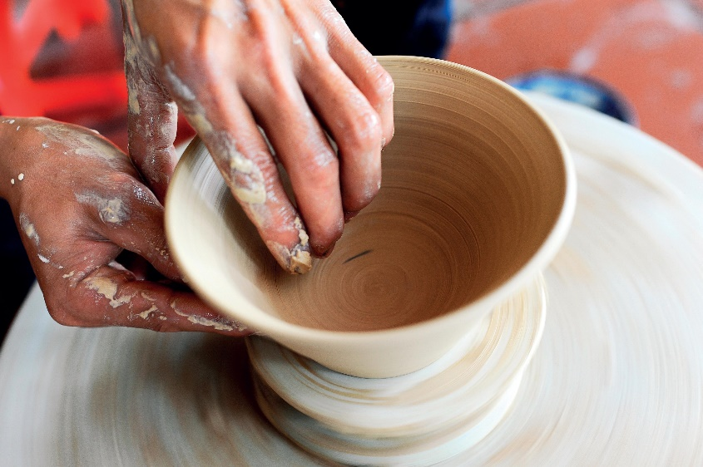
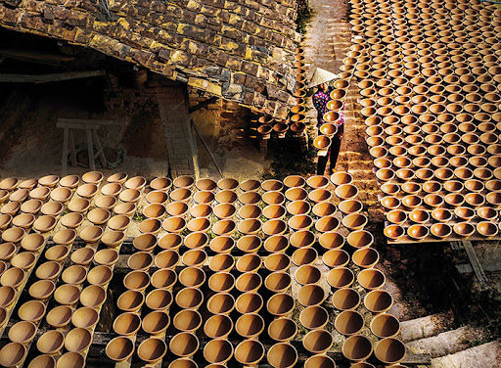
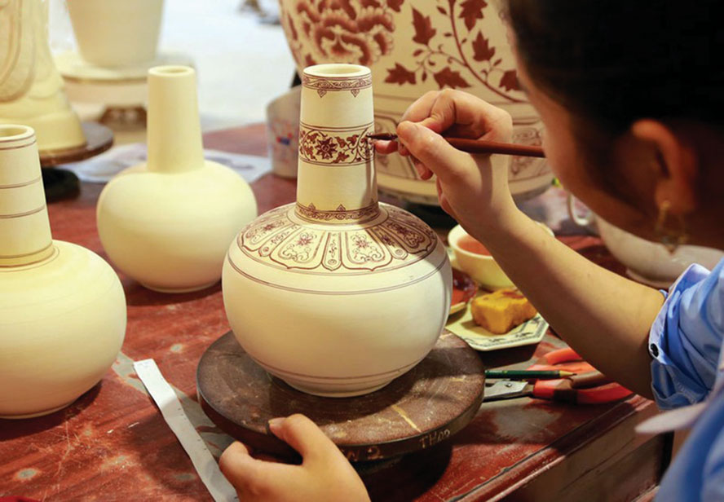

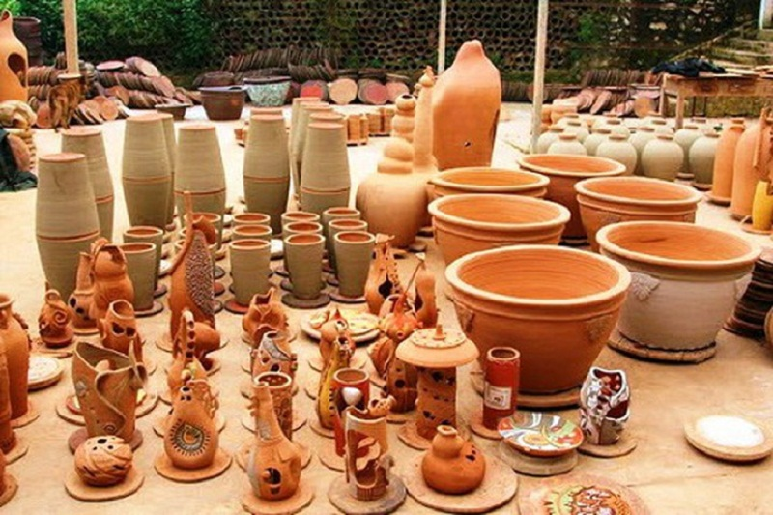
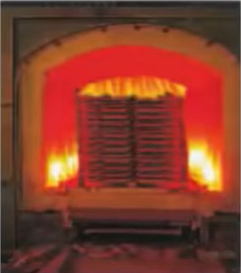
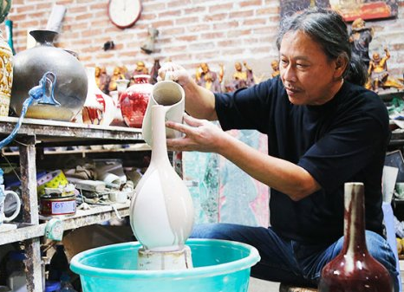

Quy trình sản xuất gốm
3
Nhào đất và tạo dáng cho gốm
Vẽ hoa văn
1
2
Nung gốm
6
5
4
Các sản phẩm gốm
Phơi gốm
Tráng men

Slide 19


4. Chợ phiên
Đọc thầm thông tin trang 107
Em hãy mô tả về cảnh chợ phiên.

Slide 20
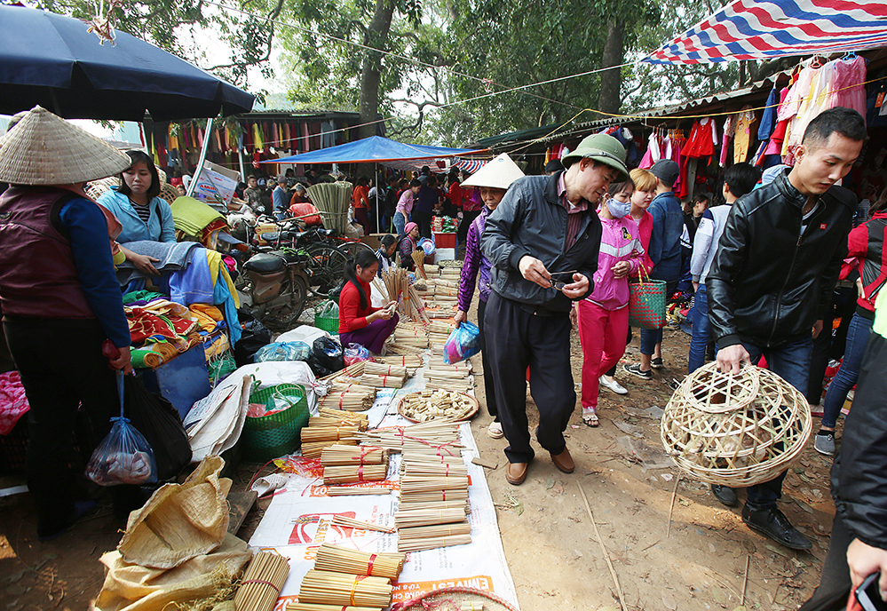
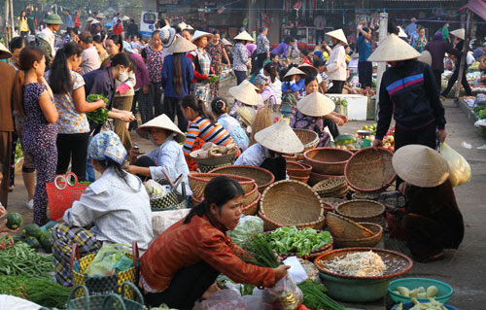
Chợ phiên là nơi diễn ra các họat động mua bán tấp nập. Hàng hóa ở chợ phiên phần lớn là các sản phẩm sản xuất ở địa phương.

Slide 21
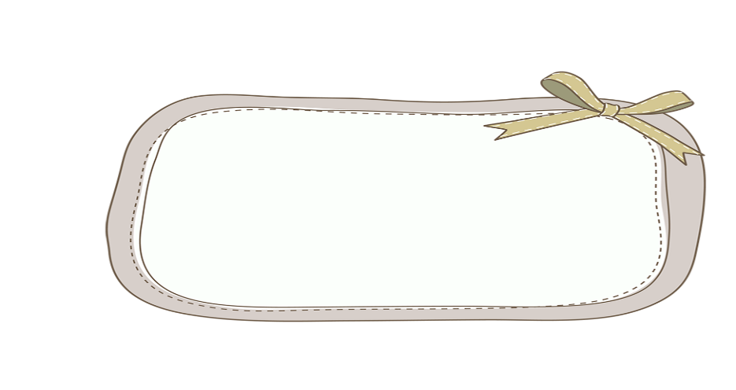
Ghi nhớ
- Người dân ở đồng bằng Bắc Bộ có hàng trăm nghề thủ công với nhiều sản phẩm nổi tiếng ở trong và ngoài nước. Nơi có nghề thủ công phát triển tạo nên làng nghề.
- Chợ phiên ở đồng bằng Bắc Bộ là nơi diễn ra các hoạt động mua bán tấp nập. Hàng hoá bán ở chợ phần lớn là các sản phẩm sản xuất tại địa phương.

Slide 22



